Slide 1
머신러닝 미니프로젝트
20165164 지현한

Slide 2
프로젝트 목적
keras.datasets.fashion_mnist데이터를 사용하여 Confusion Matrix, Confusion Matrix error plot, Error Analysis 분류기들을 비교한 후, 가장 성능이 좋은 분류기를 세부 튜닝하고자 함

Slide 3


데이터 읽기
데이터를 읽어와서 데이터를 (X_train, t_train), (X_test, y_test)로 나눔
속도를 빠르게 하기위해 데이터를 100개만 사용
데이터를 1000개만 사용

Slide 4

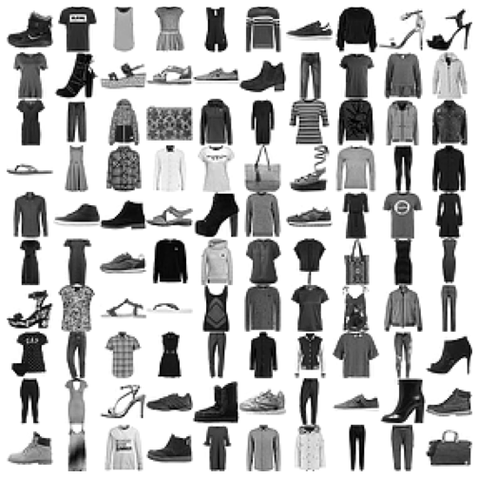
데이터 분석
하나의 샘플은 784개의 요소로 되어있고 요소는 1000개 있음
데이터 중 100개만 뽑으면
오른쪽과 같음

Slide 5
성능평가 방법
교차검증
훈련 세트 중 일부를 검증 세트로 사용하여 모델의 성능을 추정함

Slide 6
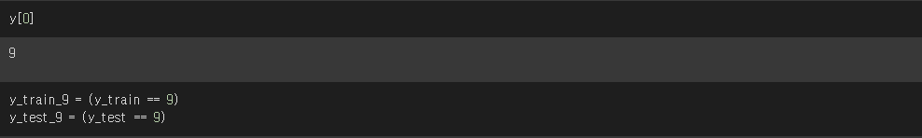
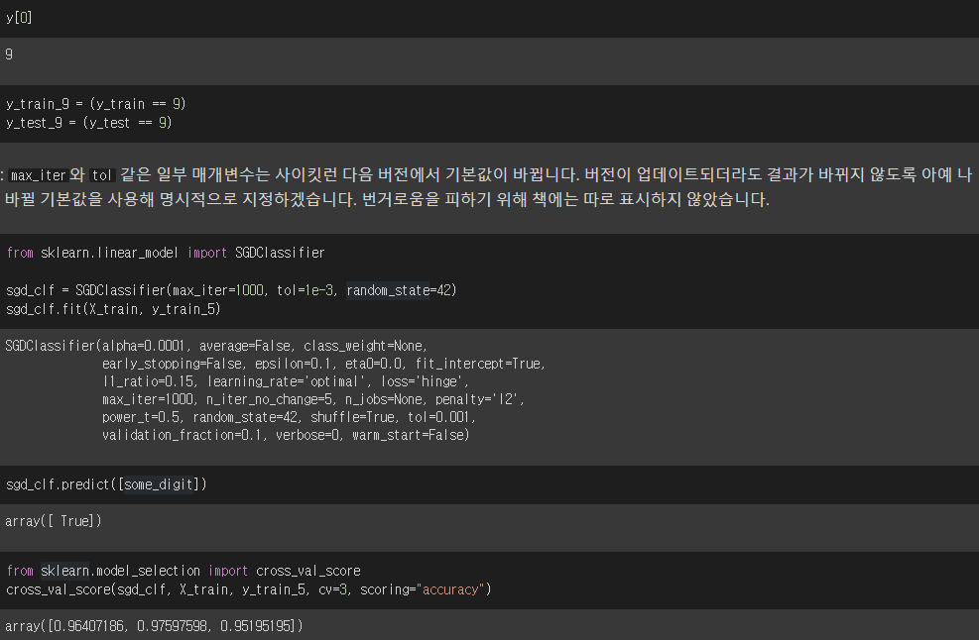
SGDClassifier

Slide 7

결과 (SGDClassifier)

Slide 8
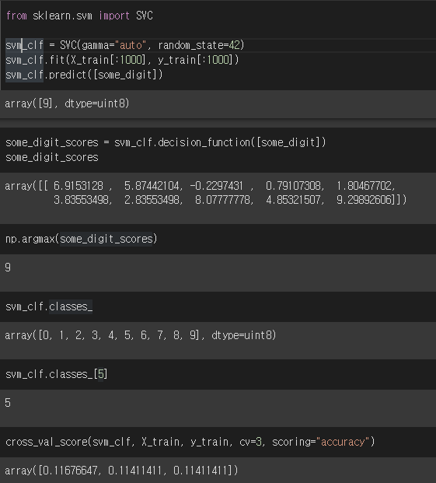
SVC

Slide 9

결과 (SVC)

Slide 10
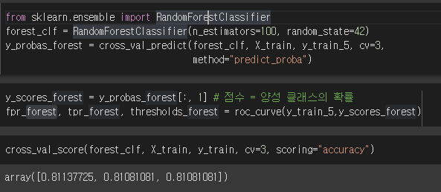
RandomForestClassifer

Slide 11

결과 (RandomForestClassifer)

Slide 12
결과
SGDClassifier | 0.97 | 0.97 | 0.96
SVC | 0.11 | 0.11 | 0.11
RandomForestClassifier | 0.81 | 0.81 | 0.81
각 분류기별 성능은 SGDClassifier가 가장 좋은 것으로 나타났다

